Slide 1
時系列画像集合の類似度に基づいた外観変化の検知手法の検討
神奈川工科大学 情報学部 情報工学科
松岡 未紗 鷹野 孝典

Slide 2
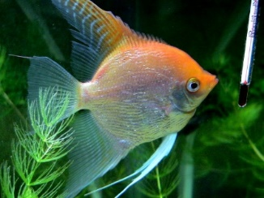
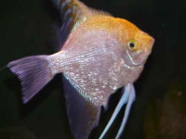
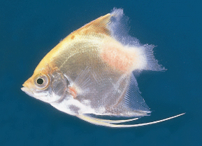
研究背景
観賞魚は環境適応能力が強まり，飼育経験の豊富でない人でもペットとして飼育可能
飼育経験のない人にとって観賞魚の病気の早期発見は困難
観賞魚が小さいために，病気の時に現れる外観や動きの変化に気づきにくい
健康
白点病
熱帯魚の体に白い斑点
尾腐れ病
ヒレや尻尾が溶ける

Slide 3
研究動機
観賞魚の病気の症状として外見の変化として表れる特徴がある
体に寄生虫や白いカビが付着する白点病
尾ひれや背びれが溶けたりボロボロに破れたりする尾腐れ病
固定カメラなどで撮影した画像を基に外観変化を検知する手法が観賞魚の病気の早期発見につながる
健康
白点病
尾腐れ病

Slide 4
関連研究
病気判定
画像特徴を利用したイネ病気の判別・分類［2010］-農業機械學會誌
画像処理によるキュウリの葉の病気診断［2011］-愛知教育大学研究報告
類似度
画像処理を用いた研磨面の評価［2016］-精密工学会
画像の回転・拡大を考慮した画像特徴量
ベルマークの画像識別［2014］-第76回全国大会講演論文集

Slide 5
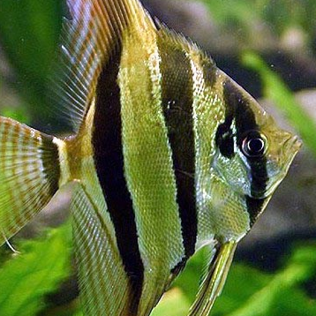
研究課題
観賞魚の外観の変化に着目して病気判定する場合，画像認識技術を適用することが可能
下記の課題点がある
観賞魚の個体の識別
病気症状箇所が柄に混ざる可能性があるので，個体別の模様を考慮した上で外観の変化を認識
類似度を算出する際の比較データが１枚だけでは判定材料が少なく正確な判定が困難

Slide 6
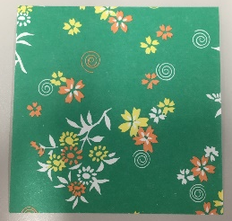
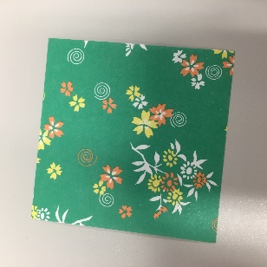
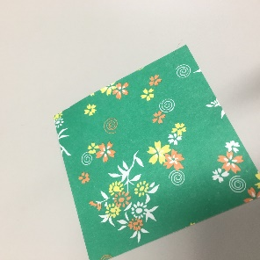
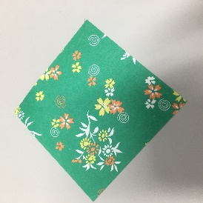
従来手法
単体画像の比較による類似度算出
欠点：画像の向き・角度・光の加減に影響されやすい
文献[4] SURF特徴：向きによる類似度の影響→減少可
角度・光の加減の影響→減少不可
識別画像 | 初期画像
画像の 回転角度 | 少 | 中 | 大
類似度 | 高 | 中 | 低

Slide 7
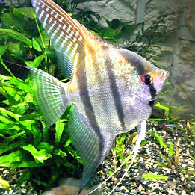
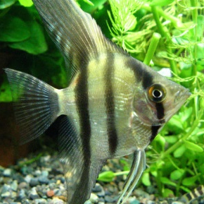
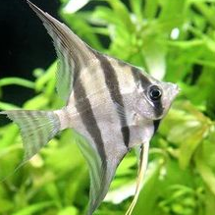
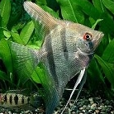
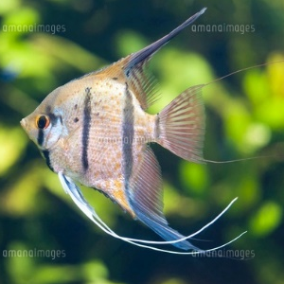
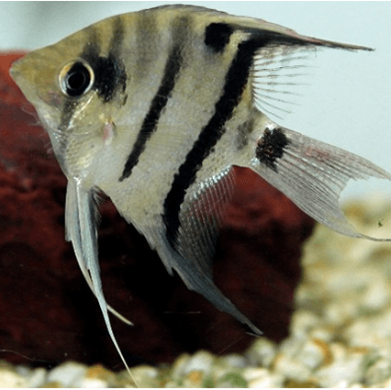
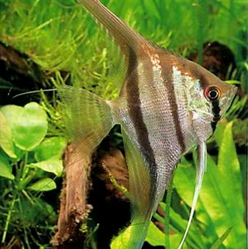
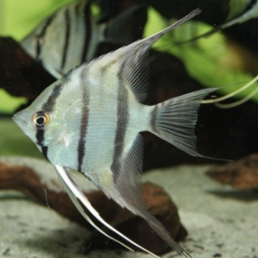
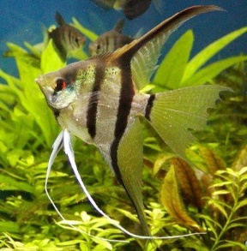
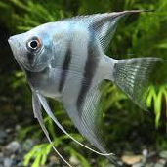
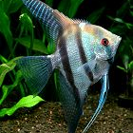
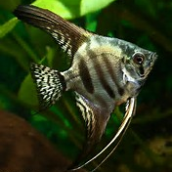
提案方式
観賞魚の個体画像集合を時系列で分類し，画像集合間類似度の差分を変化値として捉え，外観変化の検知方式を提案
Day0
Day1
Day2
Day3
類似度の総和
75
類似度の総和
70
類似度の総和
67
類似度の総和
55

Slide 8
提案方式 概要図
Day 1
Day 2
Day n
画像集合
（個体A）
画像集合
（個体A）
…
画像集合
（個体A）
個体識別
外観変化検知
画像集合
（個体B）
画像集合
（個体B）
画像集合
（個体B）
…
画像集合
（複数個体）
画像集合
（個体C）
画像集合
（個体C）
画像集合
（個体C）
…
画像集合
（個体D）
画像集合
（個体D）
…
画像集合
（個体D）

Slide 9
個体の識別機能の概要図
学習データセット
個体A初期画像集合
+
個体画像
個体A画像集合
類似度スコアを算出
これを繰り返し，追加された個体A画像集合を学習データとして，個体Aを 識別する．
個体A画像集合を時系列に分割する．
False
True
差分δ_{x} (t_{p}, t_{q}) > しきい値θ₂
画像を削除
個体画像を
個体A画像集合に追加

Slide 10
個体識別機能のアプローチ
複数の個体が混在する状況において各個体の画像集合を生成する
分類された個体Aの画像を時系列画像集合に分類する
他の個体画像においても閾値を超えた場合は類似度の高いほうに追加される
個体A を識別するときに，それまでに識別された個体A画像の和集合を学習データとする
利点
個体の外観変化による識別の精度低下を抑える

Slide 11
外観変化の検知機能 概要図
初期画像集合
類似度スコアを算出
識別する画像集合
類似度スコアの差分δ_{x} (t_{p}, t_{q})を算出
外観変化検知
False
前日画像集合との類似度
δ_{x} (t-1, t) > しきい値θ₂
True
初期画像集合との類似度
差分δ_{x} (0, t) > しきい値θ₃
True
外観変化検出
False
外観変化なし

Slide 12
画像集合間の類似度の算出方法
各識別画像の類似度の合計を識別画像集合の類似度とする
目的：画像の向き・角度・光の影響を減少
1枚目
1枚目
画像集合１と画像集合２の1枚目の類似度
2枚目
2枚目
初期画像集合と識別画像2枚目の類似度
・・・
・・・
…
初期画像集合と識別画像M枚目の類似度
Ｎ枚目
Ｍ枚目
識別画像1枚目～M枚目の類似度の合計を識別画像集合の類似度とする
画像集合１
画像集合２

Slide 13
外観変化の検知方法
すべての画像集合において初期画像集合との類似度を算出
下記の類似度の差分がしきい値を超えたら外観変化を検知
前日の画像集合との類似度の差分
初期画像集合との類似度の差分
Day0
Day1
Day2
Day3（発病）
類似度の総和
75
類似度の総和
70
類似度の総和
67
類似度の総和
55
差分：5
差分：3
差分：12
外観変化を検知
差分：8
外観変化を検知
差分：20

Slide 14
実験１ 実験目的
観賞魚の画像を用いて病気判定をする場合，画像データを学習データとする必要がある
異なる個体模様の学習データから病気の検知が可能であるかは明らかではない
異なる模様の画像を学習データとして代用した場合の外観変化検知が可能であるか検証する

Slide 15
実験１ 実験データ
観賞魚の代用として千代紙を使用
似た柄・色の千代紙2種類を1組，計4組を用意（各25枚）
何も加工を施さない場合を「健康」
小さい白点を付与したものを「白点病」
柄A
柄B
柄A
柄B
柄A
柄B
柄A
柄B
組み合わせ1
組み合わせ2
組み合わせ3
組み合わせ4

Slide 16
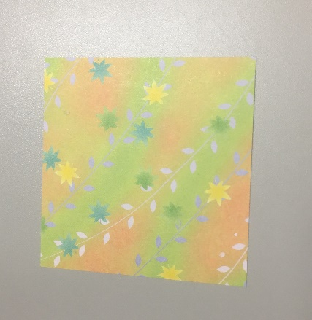
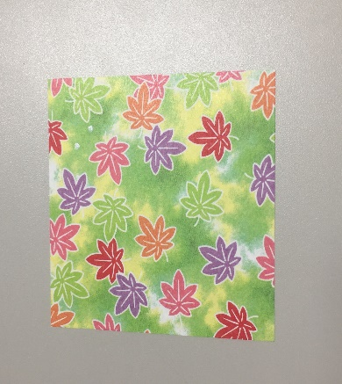
実験１ 実験手順
柄Aの健康画像と柄Bの白点病画像を学習データ
柄Aの白点病画像と柄Bの健康画像をCNNを用いて判定
学習データと識別データを入れ替えた場合も同様に実験
柄A（白点病）
柄A（健康）
柄B（白点病）
学習データ
柄A（健康）
×
柄B（白点病）
○
柄で判別
代用不可
病気で判別
代用可

Slide 17
実験１ 実験結果
4組全てが，白点病の有無に関係なく柄ごとに分類
例：柄A（健康）と柄 B（白点病）を学習データとした場合，柄 A（白点）は柄A（健康），柄B（健康）は柄B（白点病）に分類
柄A（健康）
柄B（白点病）
識別画像 | 柄A（白点病） |  | 柄B（健康）
 | ↓ |  | ↓
分類結果 | 柄A（健康） × |  | 柄B（白点病） ×
学習データ

Slide 18
実験１ 考察
異なる模様の画像を学習データとして代用した場合，外観検知は困難
同じ個体模様の画像を
学習データとする必要がある

Slide 19
実験２ 目的
提案手法である時系列画像集合間の類似度の差分から，着目している画像データのわずかな外観変化の検知が可能であるか検証する
Day0
Day1
Day2
Day3（発病）
類似度の総和
75
類似度の総和
70
類似度の総和
67
類似度の総和
55
差分：5
差分：3
差分：12
外観変化を検知
差分：8
外観変化を検知
差分：20

Slide 20
実験２ 実験データ
柄の異なる4種類の千代紙を観賞魚の個体A, B, C, Dと見立てて用意（各50枚）
時系列が進むごとに病気が進行と想定
何も加工を施さない場合を「健康」（Day0）
小さい白点を付与したものを「白点病」（Day1～Day5）
一部切り取ったものを「尾腐れ病」（Day1～Day5）
個体A
個体B
個体C
個体D
Day1
Day2
Day3
個体A，B，C，Dの画像データ例
個体Aにおける時系列症状変化例

Slide 21
実験２ 実験データ
症状 | 時間 区間 | 画像上の状態 | 画像枚数
健康 | Day0 | 加工なし | 50枚
尾腐れ病 | Day1 | 一部切り取り（1mm） | 50枚
 | Day2 | 一部切り取り（2mm） | 50枚
 | Day3 | 一部切り取り（3mm） | 50枚
 | Day4 | 一部切り取り（4mm） | 50枚
 | Day5 | 一部切り取り（5mm） | 50枚
白点病 | Day1 | 小さい白点（1mmφ） | 50枚
 | Day2 | 小さい白点（3mmφ） | 50枚
 | Day3 | 小さい白点（5mmφ） | 50枚
 | Day4 | 小さい白点（7mmφ） | 50枚
 | Day5 | 小さい白点（9mmφ） | 50枚

Slide 22
実験２ 実験方法
以下の実験結果を比較することで外観変化の検知が可能であるか検証
単体画像間の類似度
画像集合からランダムに3ペアを抽出し比較
画像集合間の類似度（提案手法）

Slide 23
実験２ 実験結果：個体A
単体画像間の類似度
画像集合間の類似度（提案手法）
尾腐れ病
白点病

Slide 24
実験２ 実験結果：個体D
単体画像間の類似度
画像集合間の類似度（提案手法）
尾腐れ病
白点病

Slide 25
実験２ 実験結果
類似度が不安定
例：ペア1では変動が激しいがペア2,3では変動なし
時間の経過につれ病気の進行を捉えることは困難
個体A（尾腐れ病）
単体画像間の類似度
個体A（尾腐れ病）
画像集合間の類似度（提案手法）

Slide 26
実験２ 実験結果
提案手法
時間が経過するごとに類似度が減少
特に，Day0とDay1間で類似度が大きく減少しているためDay1で病気症状の発見が可能
外観変化検知
個体A（尾腐れ病）
単体画像間の類似度
個体A（尾腐れ病）
画像集合間の類似度（提案手法）

Slide 27
考察
単体の画像データ間の類似度で比較する場合
→ 着目している画像データの外観変化の検知は困難
提案方式の適用により時系列画像集合間の類似度で比較する場合
→ 着目している画像データの外観変化の検知が可能
提案方式の適用により
個体の症状変化を追跡が実現可能

Slide 28
実験２ 実験結果
個体B
個体C
尾腐れ病
白点病

Slide 29
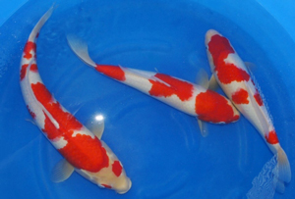
実験３
実験目的
個体識別機能を用いて個体分類が実現可能か検証
実験１のような似た色・柄についてはCNNで分類可能
同じ柄で微妙に模様に変化をつけた場合分類可能か？

Slide 30
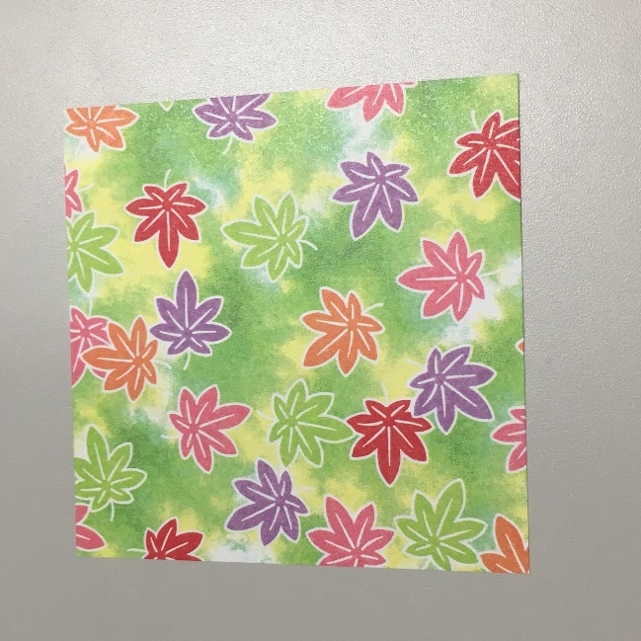
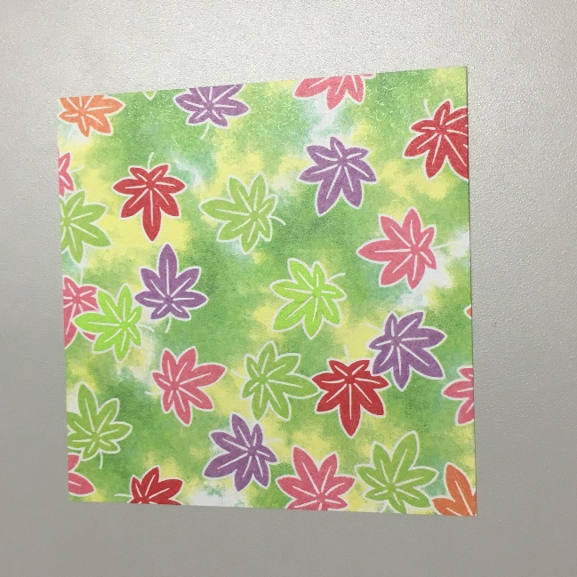
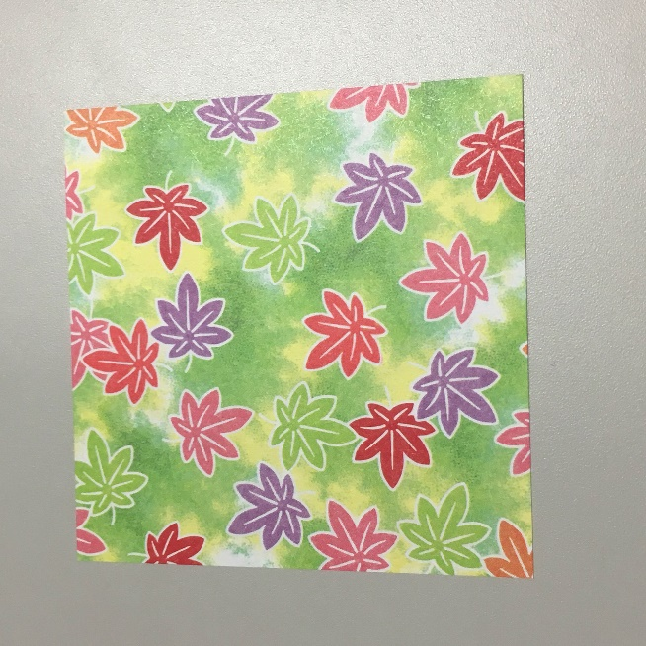
実験３
実験データ
模様を2か所異なる色に変更
original
green
red

Slide 31
実験３
実験手順
画像を各30枚用意
30枚のうち学習データ21枚，テストデータ9枚をランダムに振り分け
CNNを用いて学習・分類

Slide 32
実験３
実験結果
 | original | green | red
 | 27.78 | 38.89 | 27.78
 | 22.22 | 88.89 | 22.22
 | 27.78 | 94.44 | 11.11
 | 27.78 | 38.89 | 38.89
平均 | 26.39 | 65.28 | 25
正答率（％）

Slide 33
実験３
実験１のデータを利用してCNNで分類
学習データ14枚，テストデータ6枚
柄A
柄B
柄C
柄D
柄E
柄F
柄G
柄H
 | 柄A | 柄B | 柄C | 柄D | 柄E | 柄F | 柄G | 柄H
健康 | 50 | 50 | 85.71 | 100 | 0 | 71.43 | 42.86 | 57.14
白点病 | 71.43 | 64.29 | 14.29 | 0 | 100 | 28.57 | 50 | 28.57
正答率（％）

Slide 34
まとめ
提案方式
観賞魚の個体画像集合を時系列で分類し，画像集合間類似度の差分を変化値として捉え，外観変化の検知方式を提案
今後の課題
今回の実験で使用した模様以外でも病気の症状を検知可能であるか
千代紙でなく観賞魚に適用できるか
画像集合に最低限必要な画像枚数の検証
外観変化を検知した場合，病気の判定
GoogLeNet（転移学習）

Slide 35
実際の観賞魚の場合，対象が動くため他のタイミングで撮影するのか，また背景の海藻などのノイズの影響を受けてしまうのでは→前処理（エッジ抽出）
どのように対象である観賞魚の画像範囲を決めるのか(判別を行うのか)
画像の変化量を検知した後にどのような病気なのかを分類する
成長の変化と病気の変化の判別をつける案(今後におけるビジョン)はありますか
類似度をどのように見ているのか(学習時に健康個体の特徴量(たぶん1次元の値)を基にしているのか，比較画像を重ね合わせてその差分をとるような類似度なのか)
白点病ではたくさんあるように見えたが実験の一つの点を大きくする変化は妥当なのか→白点が増えていく場合も実験
どのように判定することで観賞魚が助かるラインを決めるのか．

